Slide 1
数据集成框架 hackathon-data

Slide 2
目录
  hackathon-data简介
  相关技术
  数据集成管理平台
  spring boot项目集成hackathon-data

Slide 3
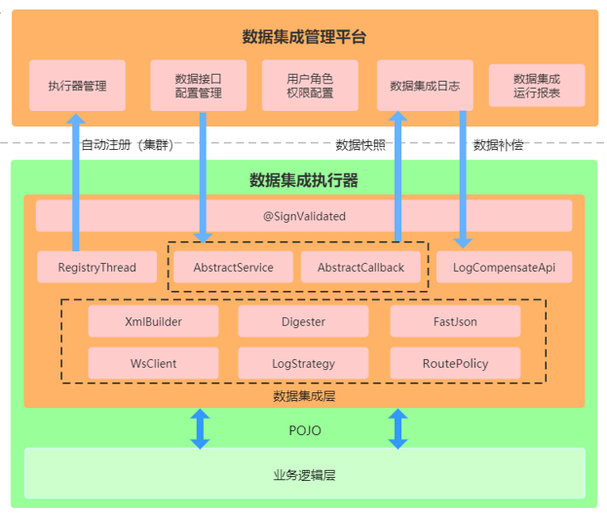
hackathon-data简介
hackathon-data是一种基于Spring的数据集成开发框架。
hackathon-data要解决的技术问题是：
自动完成数据模型转换和数据推送或拉取。
进行接口数据快照，实现数据补偿。
接口管理、实时监控和告警。

Slide 4
hackathon-data简介
框架优势
使用hackathon-data，开发人员不需要处理数据模型转换、记录日志，不需要了解数据接口底层协议（SOAP、REST等），开发人员只需要关注业务数据的处理（parseData）。
hackathon-data使数据集成过程可视化，在线启停接口、执行数据补偿。
常见的跟踪和监控系统，仅提供链路追踪、接口耗时统计等功能，不支持数据补偿。补偿模式的特点是实现简单，但是想形成一定程度的通用方案比较困难。
hackathon-data可扩展性强，使用简单，通用性强。能够有效的提高代码质量和工程师的开发效率，也可用于解决微服务架构下的数据一致性。

Slide 5
相关技术
  Digester
  XmlBuilder
  FastJson
  WsClient(SOAP/REST)
  AbstractService
  AbstractCallback
  @SignValidated

Slide 6
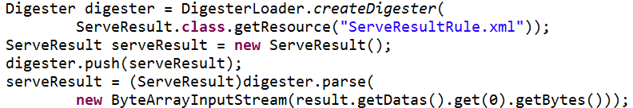
Digester
Digester通过调用预定义的规则，将XML文件转换为Java对象。
http://commons.apache.org/proper/commons-digester/
<?xml version="1.0" encoding="UTF-8"?>
<digester-rules>
<call-method-rule pattern="*/status" methodname="setStatusByCode" paramcount="0"/>
<call-method-rule pattern="*/describe" methodname="setDescribe" paramcount="0"/>
</digester-rules>

Slide 7
XmlBuilder
XmlBuilder是一个基于模板生成xml输出的通用工具。
FreeMarker等通用模板引擎创建xml，不执行xml标准规范。
模板文件：
    <?xml version="1.0" encoding="UTF-8"?>
    <c attribute_value="${c}">
    <a attribute_value="${ab.a}">text_${ab.a}</a>
    <b attribute_value="${ab.b}">text_${ab.b}</b>
    <#forEach:abs collection=“abs”>
    <a attribute_value="${ab.a}">text_${ab.a}</a>
    <b attribute_value="${ab.b}">text_${ab.b}</b>
    </# forEach:abs >
    <abMap>${abMap.abKey.a}_${abMap.abKey.b}</abMap>
    </c>
模板 + 数据模型 = XML数据

Slide 8
XmlBuilder
XML模板+数据模型=XML数据
模板语言
如果对象实例的成员属性值为数组或集合类型，生成多个子节点时语法如下：
  <#forEach:abs collection=“dataList”>
  ${ab.a}
  </#forEach:abs>
${属性名}：用数据实例中对应的属性值插入模板。
数据模型
数据模型支持： POJO、Map类型，并且支持集合、数组。

Slide 9
FastJson
阿里巴巴FastJson是一个Json处理工具包，包括序列化和反序列化
两部分。 FastJson在进行操作时，是根据getter和setter的方法进
行的，并不是依据Field进行。
如果VO的key需要定制输出，可使用FastJson提供的@JSONField注解。注解@JSONField作用对象是：Field和Setter、Getter方法：
作用在Field时：
1. name属性不仅定义了输入key的名称，同时也定义了输出的名称；
2. serialize=false时，省略getter和setter方法。
作用在setter方法上时，就相当于根据 name 到 json中寻找对应的值，并调用该setter对象赋值。
作用在getter上时，在bean转换为json时，其key值为name定义的值。

Slide 10
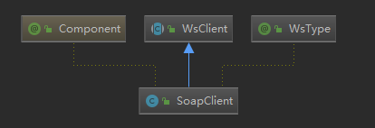
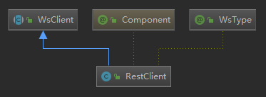
WsClient
封装Web服务客户端的抽象类：
abstract class WsClient
1. 同步执行
Result call(Interface ifc, String... datas)
ifc： 接口
datas：报文数据
2. 异步执行
call(Interface ifc, String[] datas, AsyncCallback callback)
ifc ：接口
datas ：报文数据
callback ：异步回调函数

Slide 11
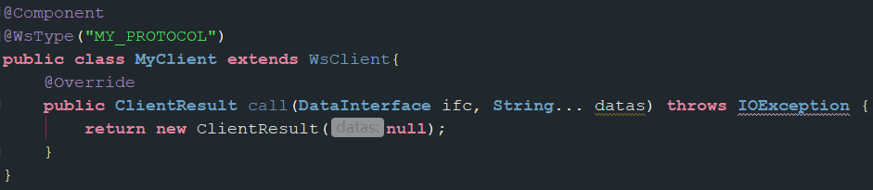
WsClient
hackathon-data提供低侵入性的注解WsClient定义方式，方便自定义接入。
注解@WsType用于指定MyClient处理的协议，即数据接口使用的协议
（比如：SOAP、REST等），MyClient使用了自定义协议。在启动应用
程序时，MyClient会自动注册到ClientFactory工厂中，AbstractCallback
会根据数据接口使用的协议从工厂中获取WsClient的实例。

Slide 12
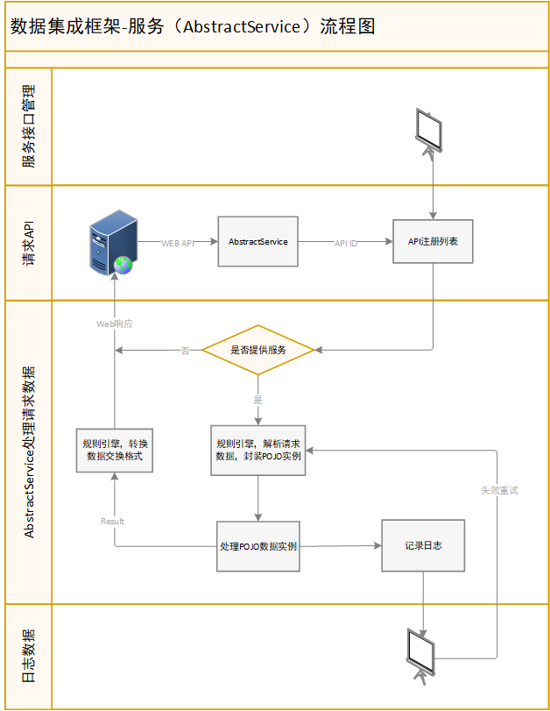
AbstractService
AbstractService封装了本地服
务接口的数据处理过程；
AbstractCallback封装了远程
接口调用的数据处理过程。工
程师实现数据接口时，只需要
继承以上抽象类，处理业务数
据（POJO）即可。
抽象类AbstractService<P, R>
封装服务接口处理过程：
String handle(Integer ifcId,
Class<P> paramClass, String datas)

Slide 13
AbstractService
AbstractService根据数据格式，定义了4个子类，用于实现具体的数据转换操作：
AbstractJsonService
AbstractPojoService
AbstractXmlService
AbstractStringService

Slide 14
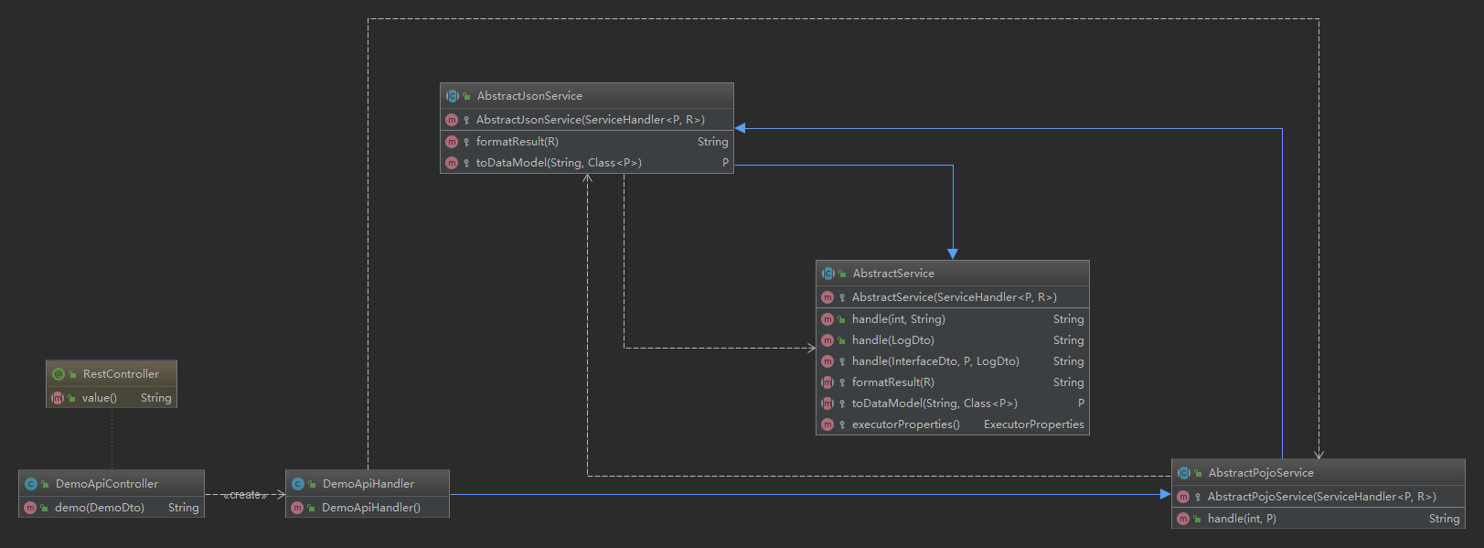
AbstractService

Slide 15
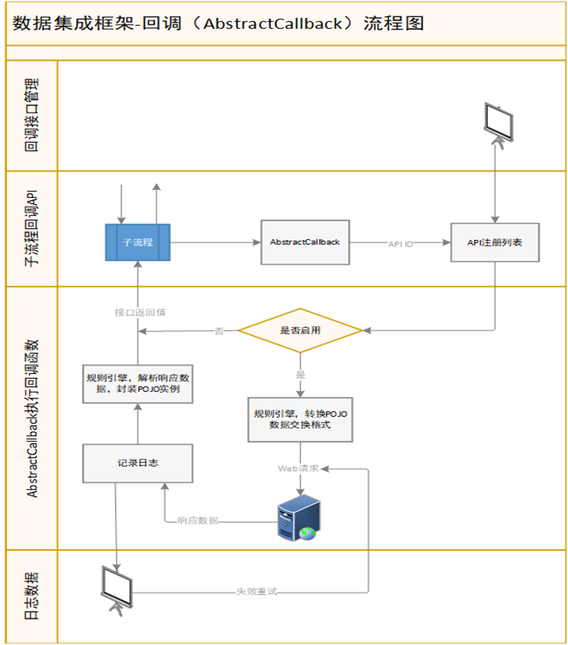
AbstractCallback
抽象类AbstractCallback<P,R>
封装回调接口的处理过程。
AbstractCallback通过WsClient
实现同步或异步调用。
// 同步执行
boolean synCall(LogDto logDto)
// 异步执行
void asyCall(final LogDto logDto)

Slide 16
AbstractCallback
AbstractCallback根据数据格式定义了三个子类，用于实现具体的数据格式转换操作：
AbstractJsonCallback
AbstractXmlCallback
AbstractStringCallback

Slide 17
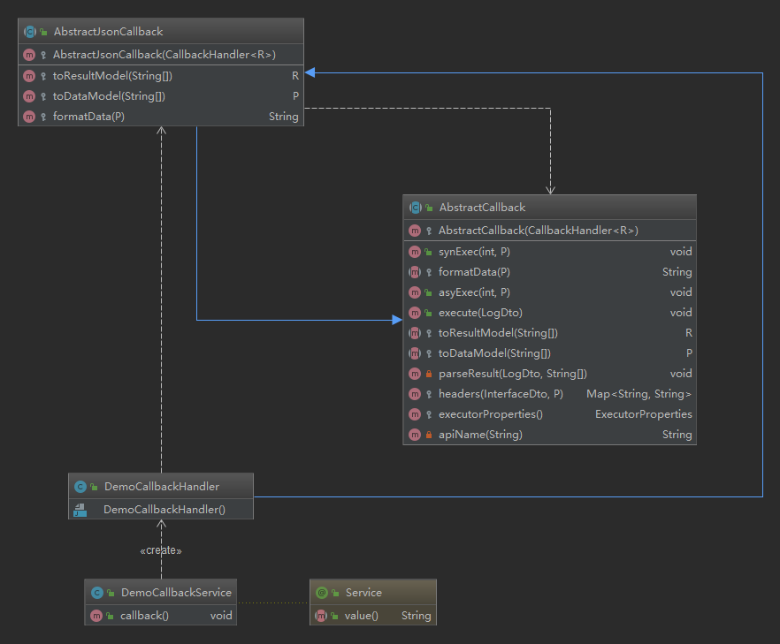
AbstractCallback

Slide 18
AbstractService类图

Slide 19
AbstractCallback类图

Slide 20
接口签名认证
机制：请求Header中附带_sign和_timpstamp参数，系统验证_sign有效，判定请求合法。
用以下请求为例说明_sign的生成步骤：
http://xxx.xxx.com/api/car?type=xxx&brand=xxx&series=xxx
step1:构造_sign源串
请求构成名称约定：
api_name: /api/car
query_string: type=xxx&brand=xxx&series=xxx
将以上请求中api_name和参数key按字典排序后的参数列表用&拼接起来，其中_timestamp为当时时间戳(秒),用于判断签名有效期（60s）
step2:对源串加入密钥private_key
此密钥只有双方系统知道：private_key=xxx不参与排序（最后）
step3:对源串进行md5加密并大写
toupper(MD5(/api/car&_timestamp=xxx&brand=xxx&series=xxx&type=xxx&private_key=xxx))

Slide 21
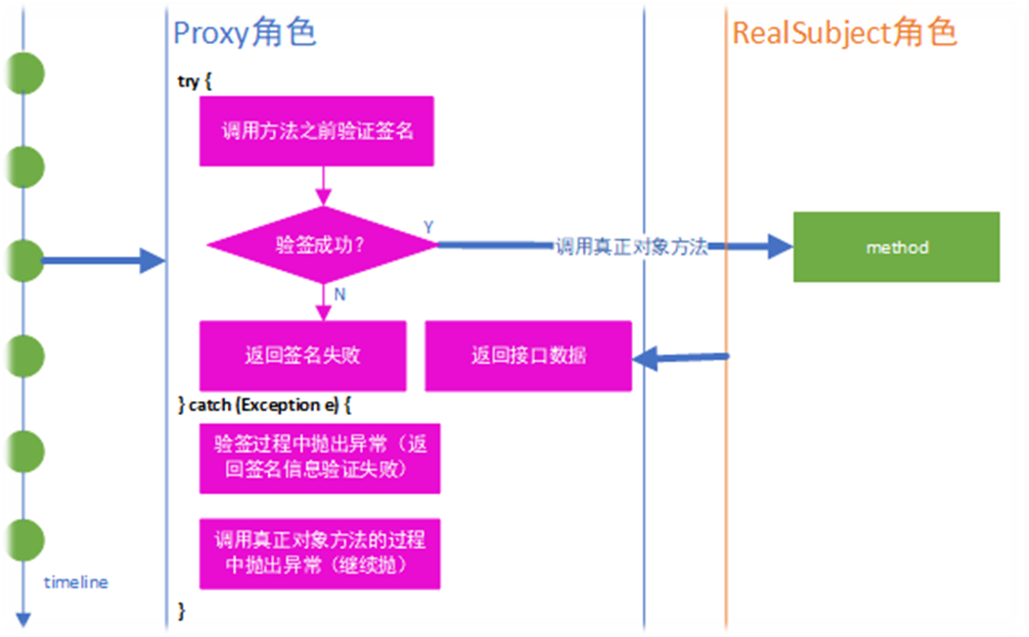
接口签名认证
AbstractCallback子类默认使用hackathon-data提供的签名策略。
服务接口可以通过@SignValidated进行申明式验签 ：

Slide 22
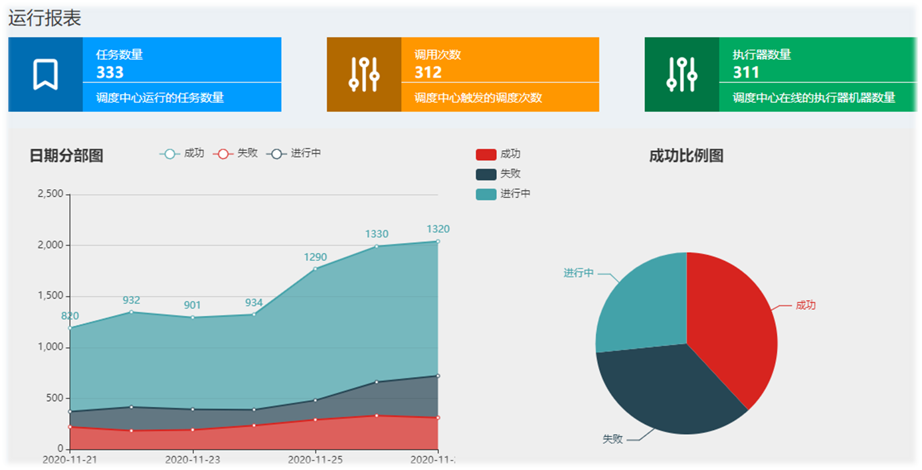
数据集成管理平台
运行报表，实现数据集成过程的可视化。

Slide 23
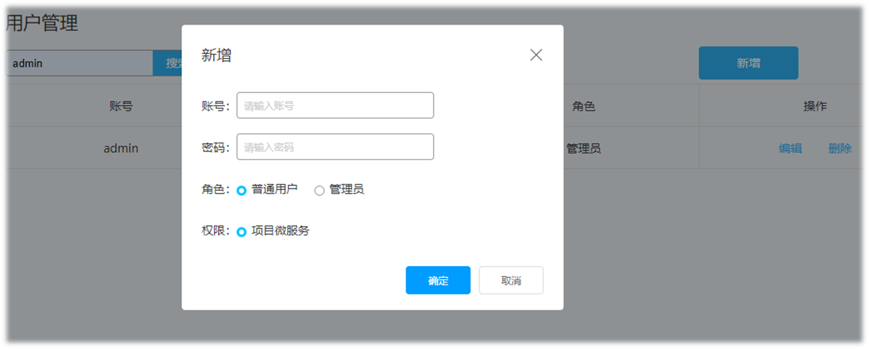
用户管理
登录用户账号管理和数据权限分配：

Slide 24
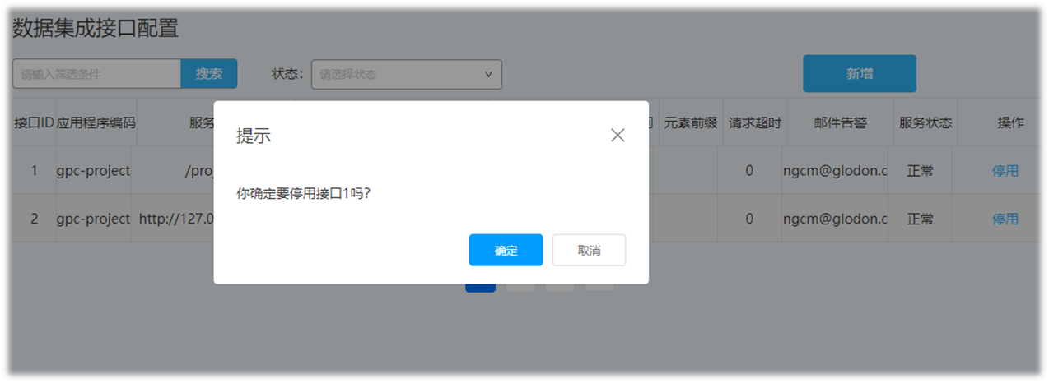
接口配置
数据接口（本地服务接口、远程回调接口）参数配置、设置告警Email，在线启用或停用接口。

Slide 25
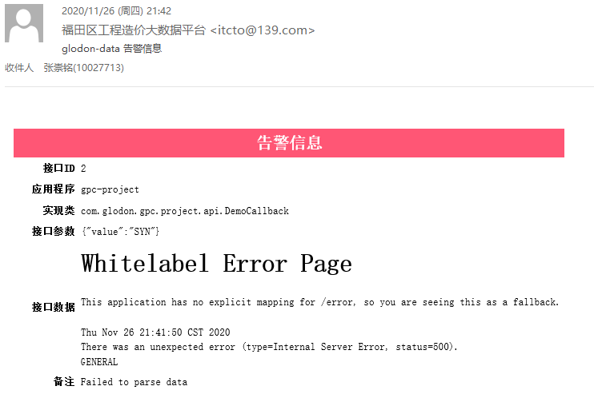
接口告警

Slide 26
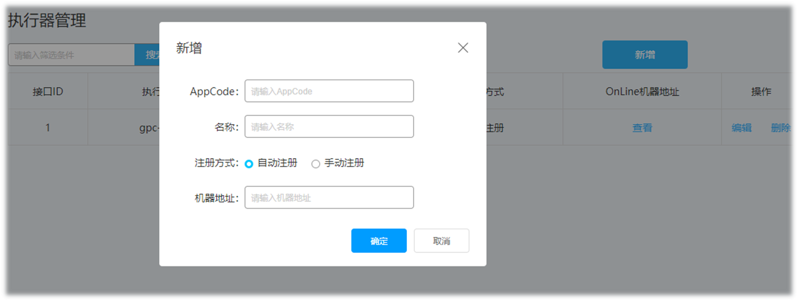
接口执行器
新增接口执行器，执行器的IP和端口，可以手动或自动注册到数据集成管理平台，自动注册通过心跳机制检测在线状态。

Slide 27
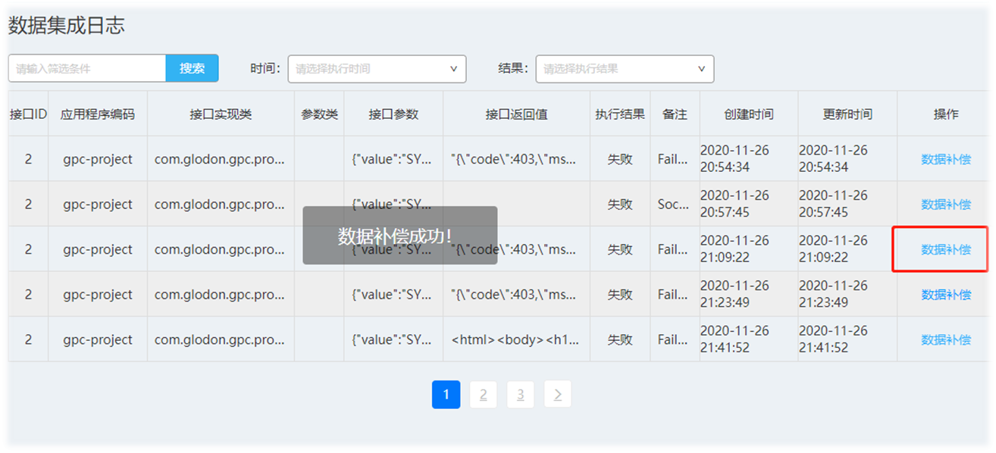
数据集成日志
数据接口调用失败日志，可以执行数据补偿。

Slide 28
spring boot项目集成hackathon-data
Maven工程引入hackathon-data-core.jar包
<dependency>
<groupId>com.hackathon</groupId>
<artifactId>hackathon-data-core</artifactId>
</dependency>

Slide 29
hackathon-data示例
2. 实现DataHandler
@Component
public class DemoHandler extends PojoHandler<DemoData, Result<DemoData>> {
public DemoHandler() {
super(reqData -> {
Response<Result<DemoData>> response = new Response<>();
try {
reqData.setBody("ACK");
response.setData(Result.success(reqData));
response.setStatus(true);
} catch (Exception e) {
response.setStatus(false);
Error.write(e);
}
return response;
});
}
@Synchronized(locks = {
@Lock(key = "demon:body:${body}", model = "#reqData"),
@Lock(key = "demon:key:${value}", model = "#reqData.keys", reentry = 2)})
public String handle(DemoData reqData) {
Thread.sleep(1000);
return this.handle(1, reqData);
}
}

Slide 30
hackathon-data示例
3. 使用DemoHandler处理请求
@RestController
public class DemoController {
private DemoHandler demoHandler;
@Signed
@PostMapping(value = "/api/demo", consumes = MediaType.APPLICATION_JSON_VALUE)
public String demo(@RequestBody DemoData reqData) {
return demoHandler.handle(reqData);
}
@Autowired
public void setDemoHandler(DemoHandler demoHandler) {
this.demoHandler = demoHandler;
}
}

Slide 31
hackathon-data示例
4. 实现DataCallback
@Component
public class DemoCallback extends JsonCallback<DemoData, DemoResponse> {
public DemoCallback() {
super(response -> {
System.out.println("DemoCallback: " + Jackson.toJSONString(response));
return response.isOk();
});
}
@SneakyThrows
public void call(DemoData reqData) {
this.synExec(2, reqData);
}
}

Slide 32
hackathon-data示例
5. 使用DemoCallback处理数据
@Service
public class DemoService implements Serializable {
private DemoCallback demoCallback;
/**
* 传多个3，测试可重入次数2
* @see DemoHandler#handle(DemoData)
*/
public void callback() {
demoCallback.call(new DemoData("SYN", new String[] {"1", "2", "3", "3", "3"}));
}
@Autowired
public void setDemoCallback(DemoCallback demoCallback) {
this.demoCallback = demoCallback;
}
}

Slide 33
谢谢！

